Slide 1

Pitch
Apresentação da sua startup!
www.startupmt.com.br

Slide 2

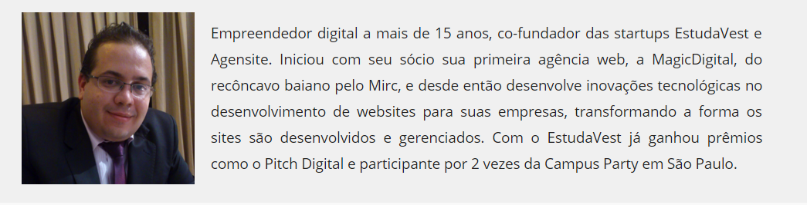
VitorGGA
www.vitorgga.com

Slide 3
O que é um Pitch
A melhor forma de apresentar sua Idéia ou Produto.
Oportunidade
O pitch é uma apresentação sumária de 3 a 5 minutos com objetivo de conquistar o interesse da outra parte (investidor ou cliente) pelo seu negócio.
É uma ferramenta essencial para empreendedores conseguirem investimento para seu negócio.
Storytelling
5min
Fonte: Anjos do Brasil - Google

Slide 4

Oportunidade
Apresentação rápida da sua idéia.
1 frase
A frase
Fonte dos Slides: slideshare.net/Barcinno

Slide 5
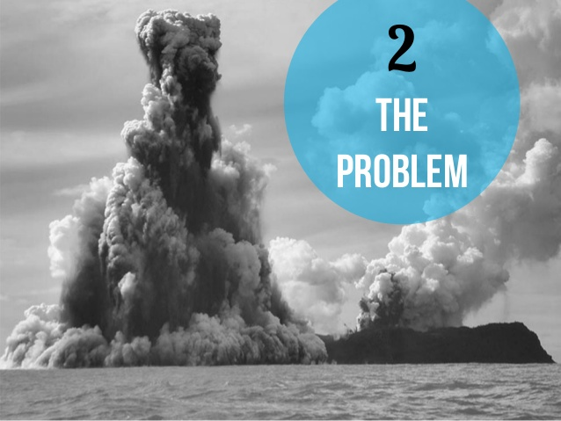
Problema
Dores do cliente.
Porque precisam de você.
O que você resolve!

Slide 6

Solução
Sua solução!
O que você criou?
Como você resolve?

Slide 7

Mercado
Tamanho do seu mercado
Nicho?
Google
Pesquisas
Use fontes!!!!

Slide 8

Modelo de Negócios
$ por compra
Assinatura
Freemium
Trial
Marketplace

Slide 9

Concorrentes
Quem são seus concorrentes.
Onde estão? Nacional, internacional...
Diferencial em relação a eles.

Slide 10

Marketing - Aquisição
Pago
Viral
Quanto custa, ou custou a aquisição.

Slide 11

Equipe
A base
É da área?
Já falhou?
Dedicação?

Slide 12

Tração
Quanto esperam faturar com base no mercado.
Em quanto tempo!
Já está faturando, mesmo sem investimento?

Slide 13

Investimentos
Preciso de X
Para:
Marketing
Equipe
Contratar Soluções

Slide 14
Muito Obrigado !!!
Grupo no Facebook: www.facebook.com/groups/startupmt
Página no Facebook: www.facebook.com/startupmt
Site: www.startupmt.com.br
Email: contato@startupmt.com.br
www.startupmt.com.br

